Slide 1
03 소켓 프로그래밍

Slide 2
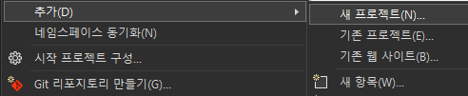

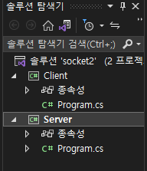
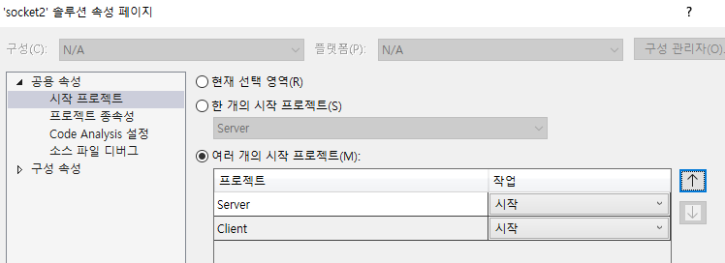
시작 전, 프로젝트 세팅
한 솔루션에, 2개의 프로젝트 생성
프로젝트 실행 동시에 되도록,
비쥬얼2019의 경우 : 비주얼 스튜디오 2019 솔루션 속성에서 설정할 수 있음

Slide 3
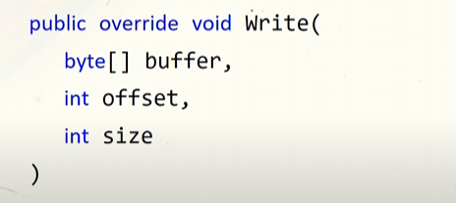
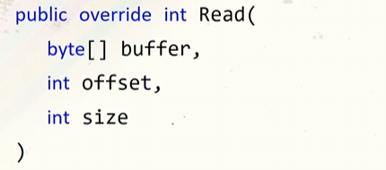
전송 클래스 – NetworkStream 1
역할 TCP 연결에서 데이터 송수신 스트림 담당
스트림에 데이터 쓰기
스트림에 데이터 읽기
// 쓰기 데이터 배열
// 읽은 데이터를 저장할 배열
// 데이터 쓰기 시작 위치
// 데이터 저장 시작 위치
// 쓰려는 데이터 사이즈
// 읽으려는 데이터 사이즈
// int형 함수, 읽은 바이트 수 반환
// 리턴이 0인 경우, 읽을 데이터 없음

Slide 4
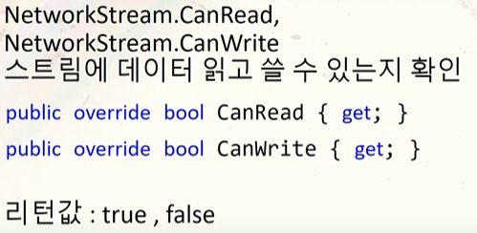
전송 클래스 – NetworkStream 2
상태 체크

Slide 5
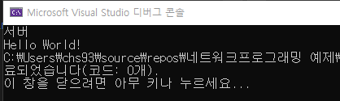
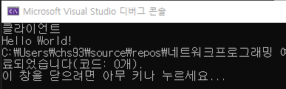
실행 결과 – 실습 1
서버 동작 (1) 연결 대기 (2) 클라 연결 (3) 데이터 수신 (4) 콘솔 출력 (5) 에코 송신 (6) 연결 종료
클라 동작 (1) 서버 연결 신청 (2) Hello World! 데이터 송신 (3) 에코 수신 (4) 콘솔 출력 (5) 연결 종료

Slide 6
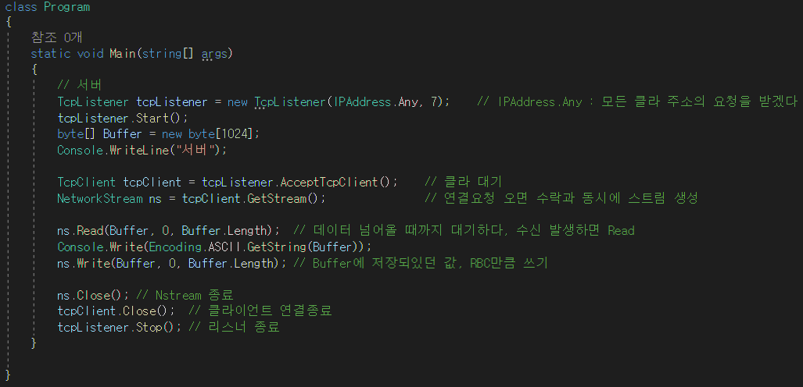
전송 클래스 실습 1
서버

Slide 7
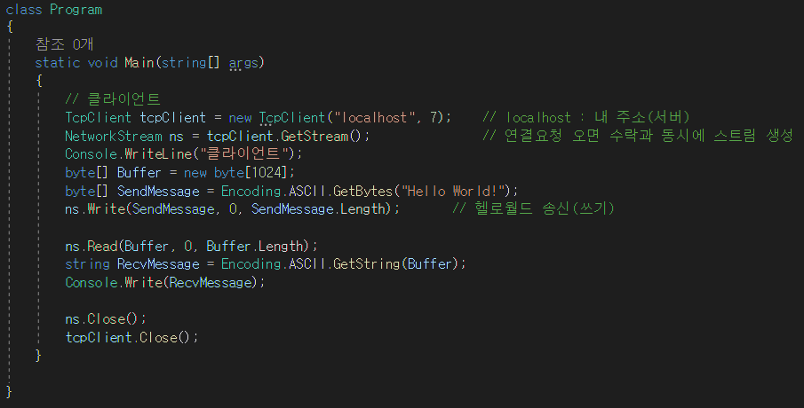
전송 클래스 실습 1
클라

Slide 8
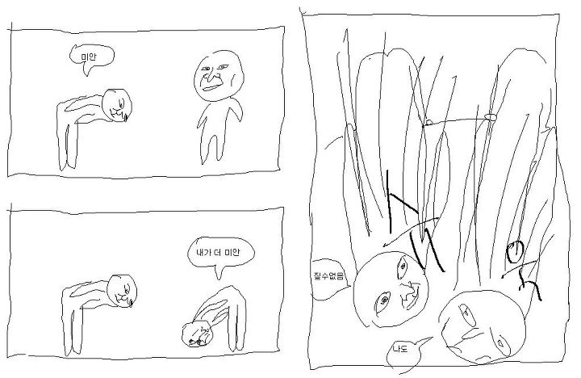
전송 클래스 실습 2
서버 – 클라 기능 개조 서로 에코-에코-에코-에코 하도록 개선 해봅시다.

Slide 9
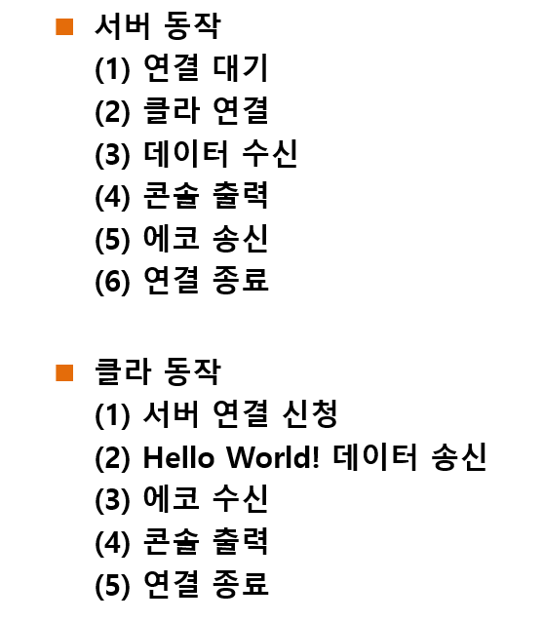
전송 클래스 실습 2
서버 동작 (1) 연결 대기 (2) 클라 연결 (3) 데이터 수신 (4) 콘솔 출력 (5) 에코 송신
클라 동작 (1) 서버 연결 신청 (2) Hello World! 데이터 송신 (3) 에코 수신 (4) 콘솔 출력 (5) 에코 송신

Slide 10
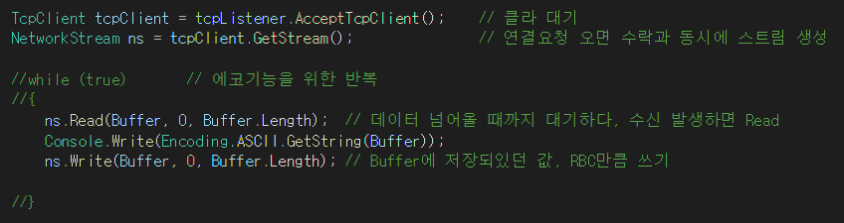
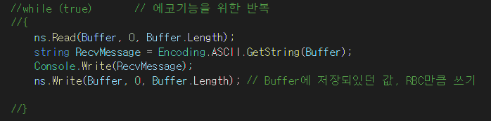
전송 클래스 실습 2
서버
클라

Slide 11

전송 클래스 실습 2
While 무한루프 주석을 해제하여, 서로 메시지를 무한반복 주고받도록 만들어보세요.

Slide 12

전송 클래스 실습 3
서버 – 클라 기능 개조 서로 에코-에코-에코-에코 하다가, 특정 조건이 되면 연결을 종료 하도록 구현 해봅시다.
이제 그만 ㅋ

Slide 13
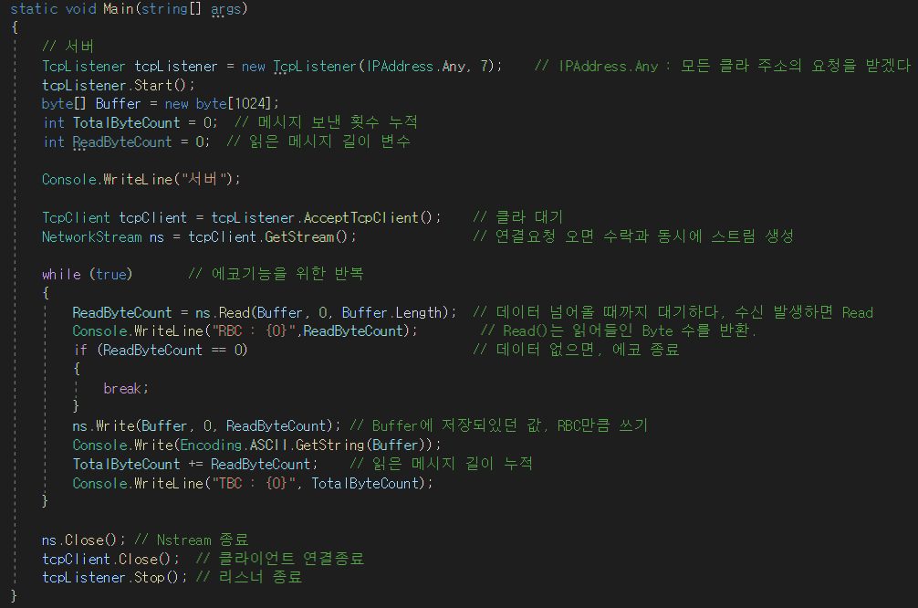
전송 클래스 실습 3
서버

Slide 14
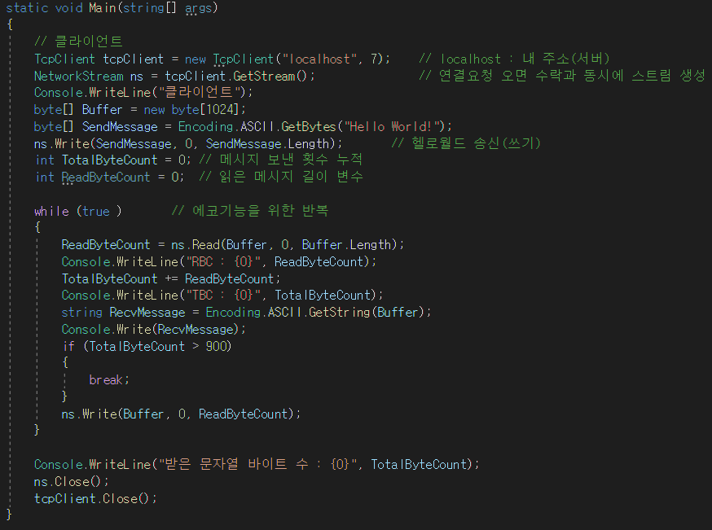
전송 클래스 실습 3
클라

Slide 15
StreamWrite / StreamRead
NetworkStream ns ns.Write() ns.Read() 와는 무슨 차이??
StreamWrite / StreamRead 문자열 데이터 전송에 최적화 StreamWrite.WriteLine()을 사용하면, 한줄한줄 채팅메시지 보내듯이 사용 가능

Slide 16
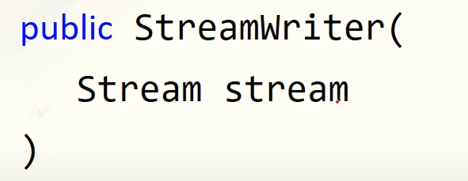
전송 클래스 – StreamWriter 1
역할 상대방에게 문자열 데이터를 보낼 때 사용 문자열의 끝에 종결자(‘\n’)를 넣어서 같이 보낸다. 종결자를 통해 데이터의 끝을 알림.
StreamWriter 생성자
// NetworkStream의 인스턴스를 입력하면 된다.

Slide 17
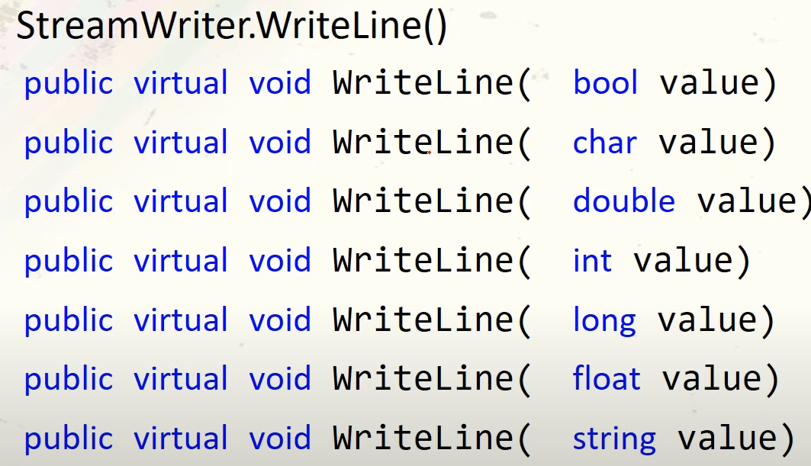
전송 클래스 – StreamWriter 2
StreamWriter 사용 - WriteLine()을 붙여 쓰며, 마치 콘솔 메시지 입력 명령어와 유사함. - 다양한 오버로드 타입 제공

Slide 18

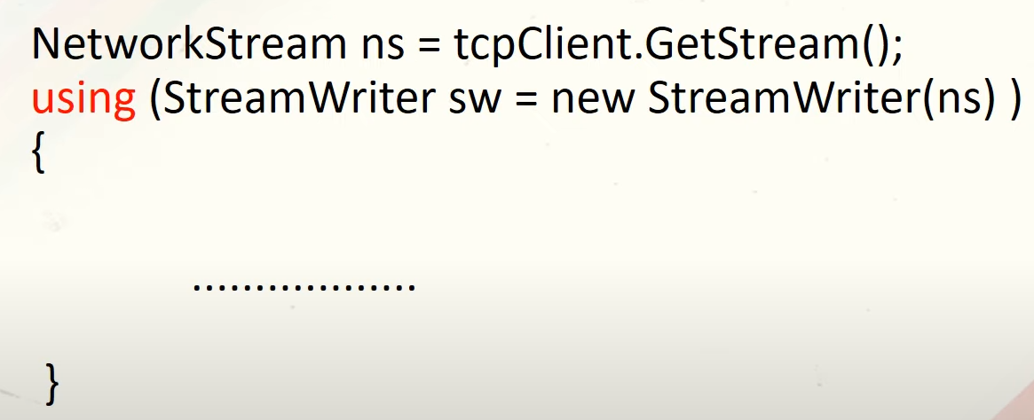
전송 클래스 – StreamWriter 3
StreamWriter 해제
자동해제 방법도 있음
// 중괄호 영역 내의 작업이 끝나면, 동시에 Close()됨.

Slide 19
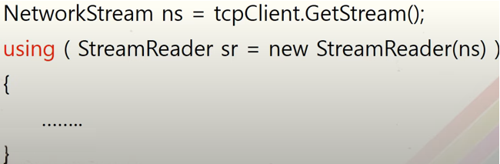
전송 클래스 – StreamReader
역할 상대방에게서 문자열 데이터를 받을 때 사용 문자열의 끝의 종결자(‘\n’) 로 메시지를 구분하여 읽는다.
생성자 : 스트림 설정
// 중괄호 영역 내의 작업이 끝나면, 동시에 Close()됨.

Slide 20

전송 클래스 – StreamReader 2
종결자 단위로 읽기 StreamWriter.WriteLine()과 커플, 해당 명령으로 전달되는 문자열을 종결자(‘\n’) 단위로 구분하여 읽어들임. 데이터 형은 WriteLine()을 따라감.
- 리턴 값이 존재하며, 리턴 값이 null이면 읽을 것이 없음을 의미함.

Slide 21

전송 클래스 – StreamReader 3
StreamReader 해제
자동해제 방법도 있음

Slide 22
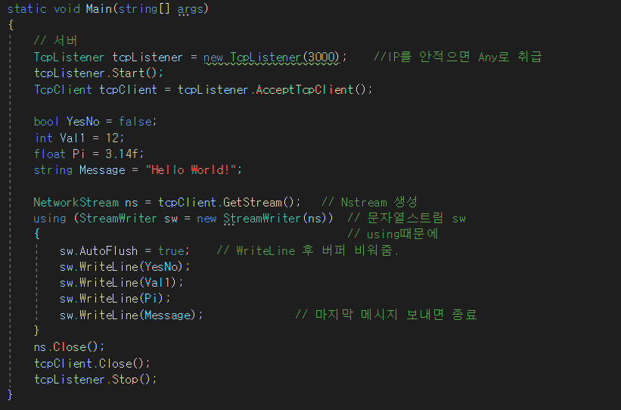
전송 클래스 실습 3
서버

Slide 23
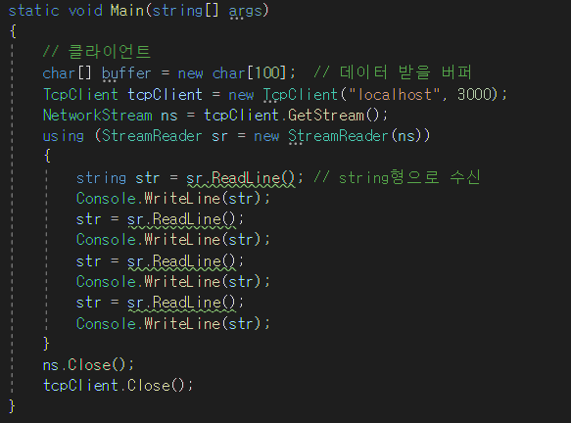
전송 클래스 실습 3
클라이언트

Slide 24
정리
NetworkStream은 기본 전달 경로 제공 클래스
StreamWriter와 StreamReader String형 + 종결자(‘\n’)
-> 문자열로 전달되기때문에 데이터 다루기가 쉬움.
NetworkStream + StreamWriter / Reader 사용시 -> 기능구현 편리 -> 생산성 증가

Slide 25
전송 클래스 실습 4
서버 – 클라 기능 개조
이번엔 , NetworkStream + StreamWriter / Reader 서로 에코-에코-에코-에코 하도록 반복문 내부를 수정해보세요. 특정 조건에서 종료되는 기능도 넣으시오.

Slide 26
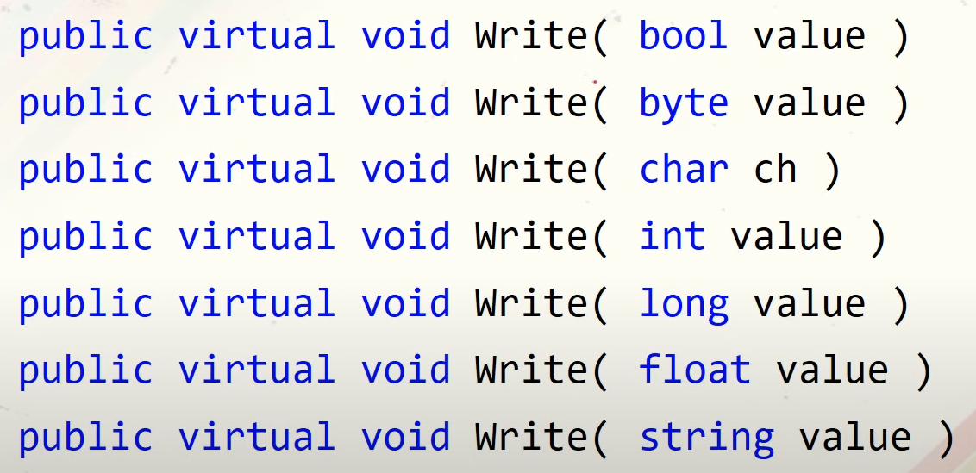
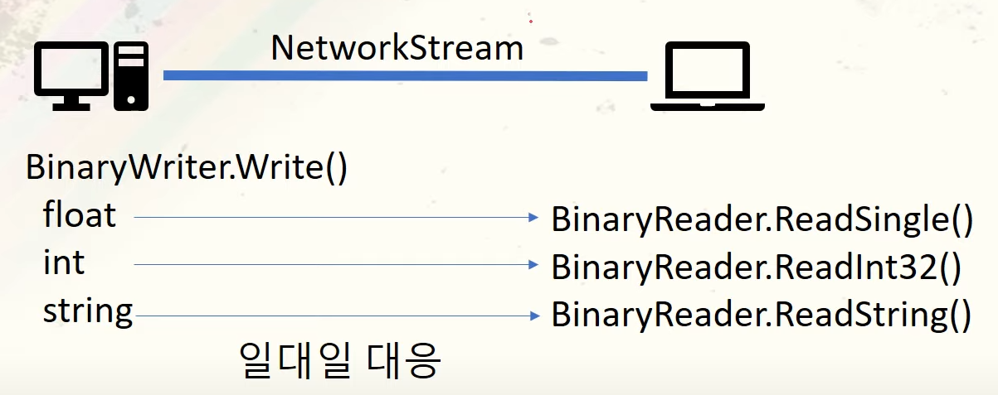
BinaryWriter / Reader
이진파일 송수신 0과 1로 된 데이터를 다룸. 데이터의 길이 제약이 있지 않음. ( StreamWriter/Reader는 바이트 단위(문자열 바이트) )

Slide 27
네트워크 클래스 정리
정보 클래스
IPAddress, Dns, IPHostEntry, IPEndPoint
연결 클래스
TcpListener, TcpClient, UdpClient
전송 클래스
NetworkStream, StreamWriter/Reader, BinaryWriter/Reader
이후, 윈폼 프로그래밍을 통해 네트워크가 돌아가는 프로그램을 만들 예정

